Slide 1
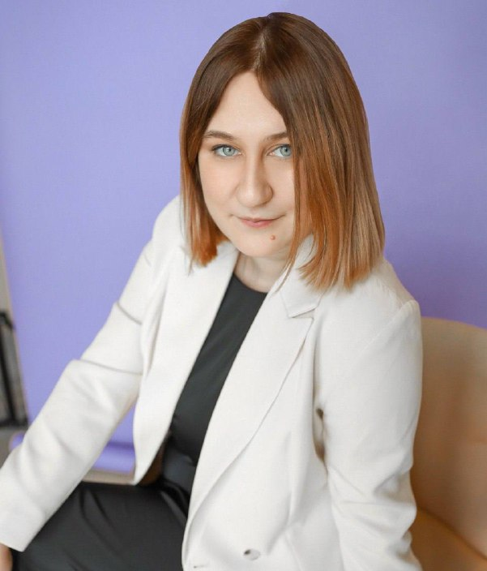
Обучение в действии:
от скуки к событию
Галкина Мария Алексеевна
Учитель математики ГБОУ “Школа №56 им. Академика В.А. Легасова” г. Москвы, координатор направления “Студенты” во Всероссийском сообществе наставников-просветителей г. Москвы

Slide 2

План вебинара
✅ Ключевые принципы событийного подхода.
✅ Эффективные приемы интеграции событийного подхода в учебный процесс.
✅ Возможности использования ресурсов образовательных платформ и инструментов искусственного интеллекта для реализации событийного подхода.

Slide 3


Slide 4
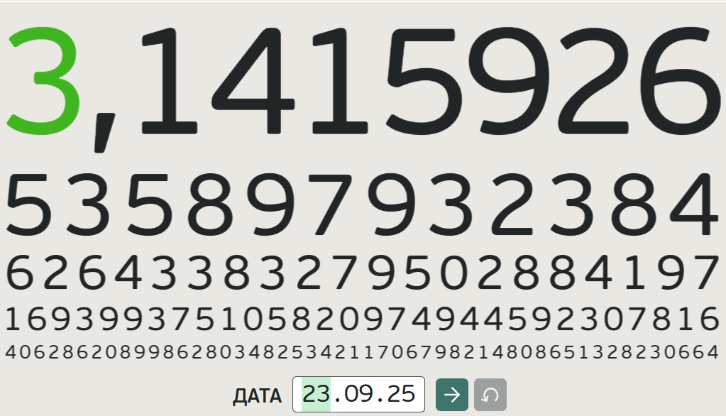
Нормальность числа π
мини-исследования
Начиная с какой позиции в десятичной записи числа π впервые встретится дата вашего рождения?
Математические этюды

Slide 5
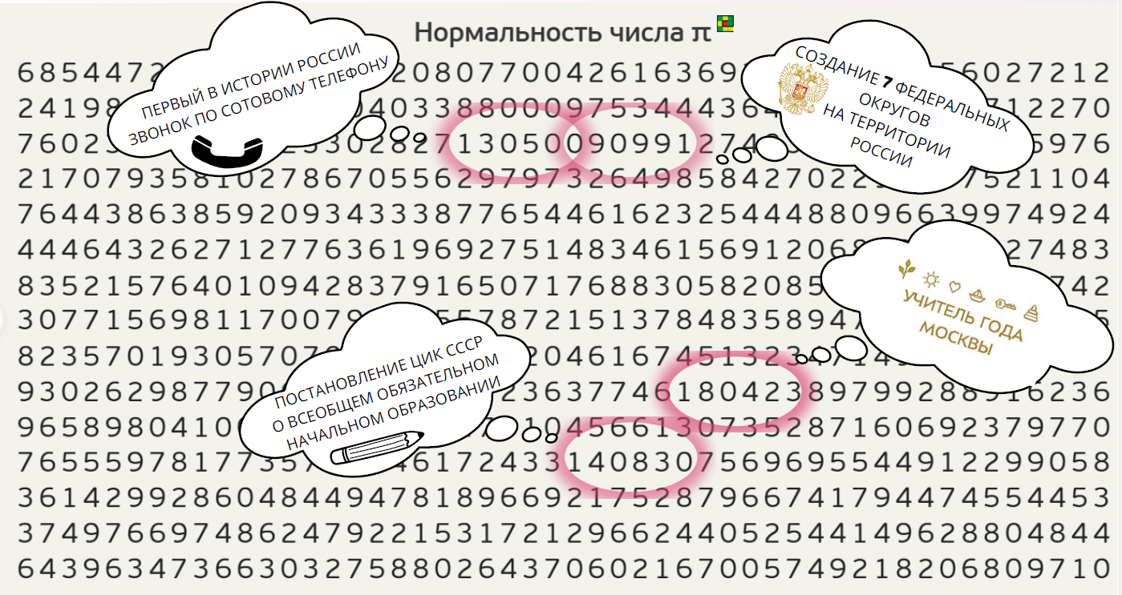
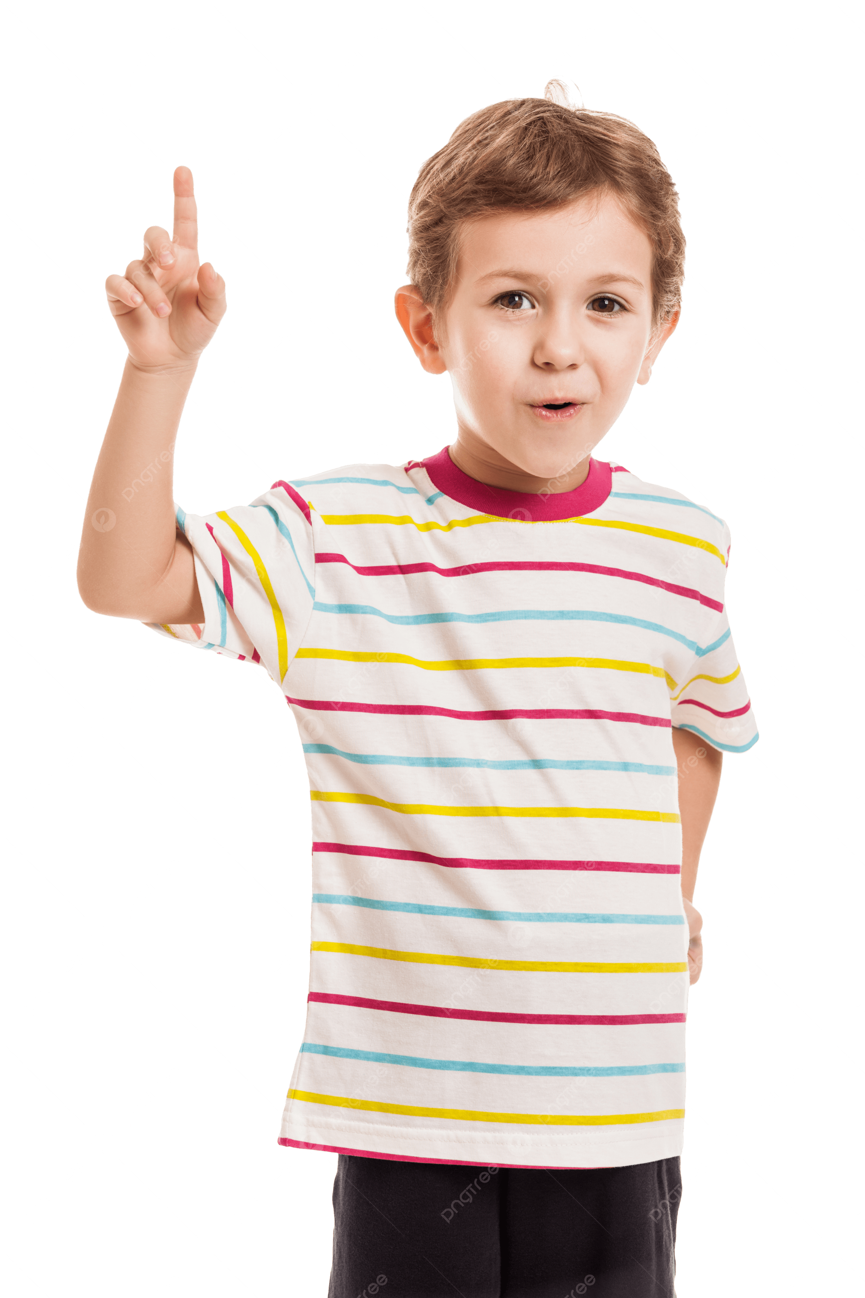

Slide 6
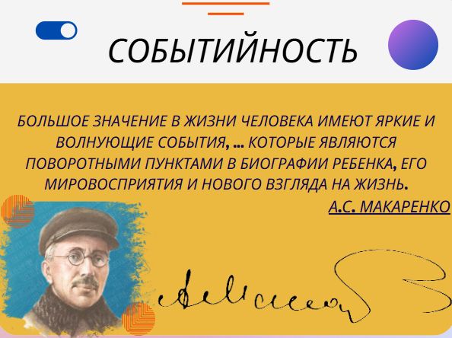

Slide 7
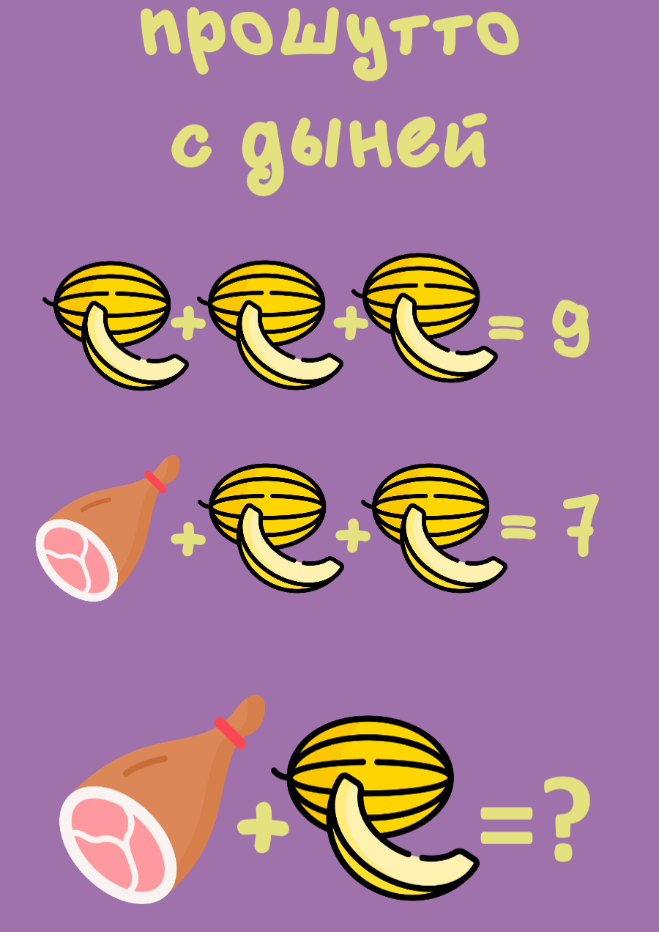
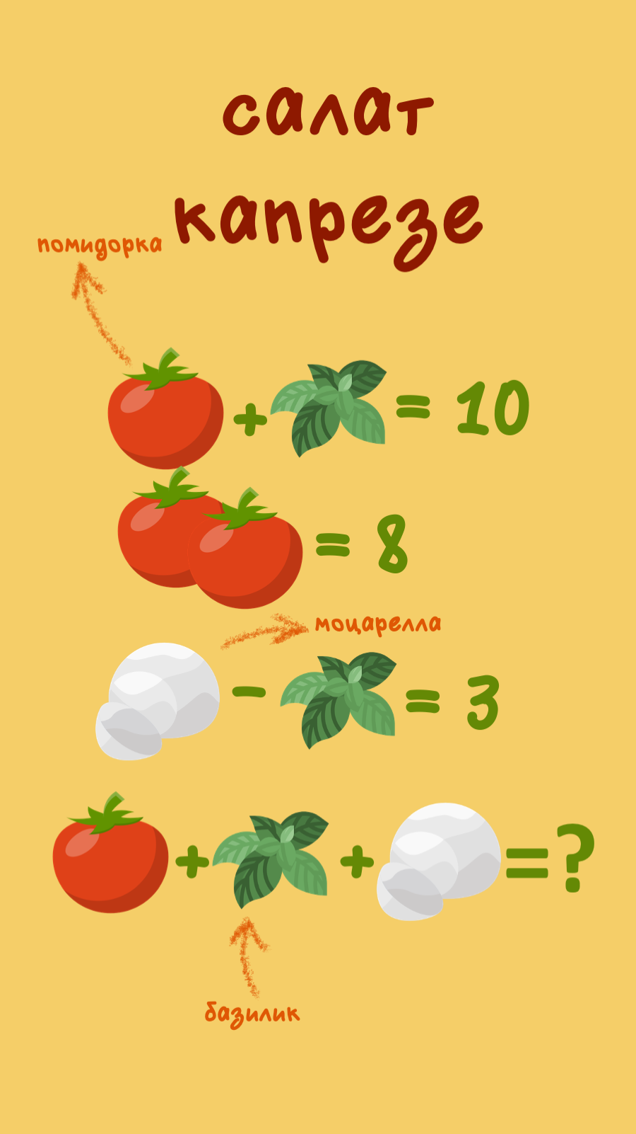
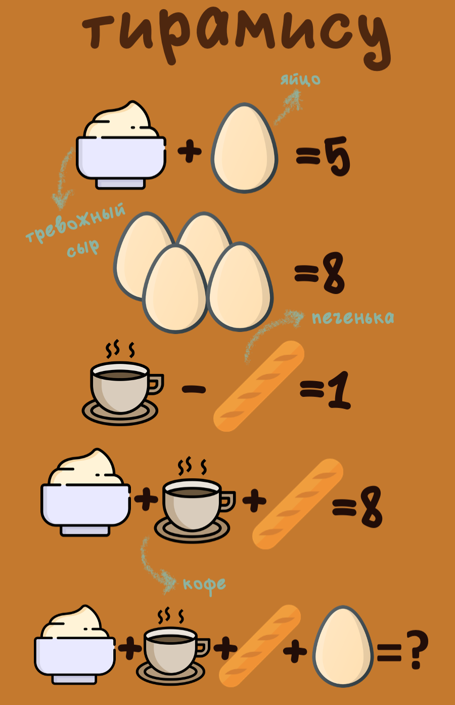
Вовлечение учеников
через создание проблемных ситуаций
Неделя итальянской кухни на неделе математики

Slide 8
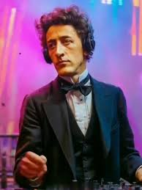
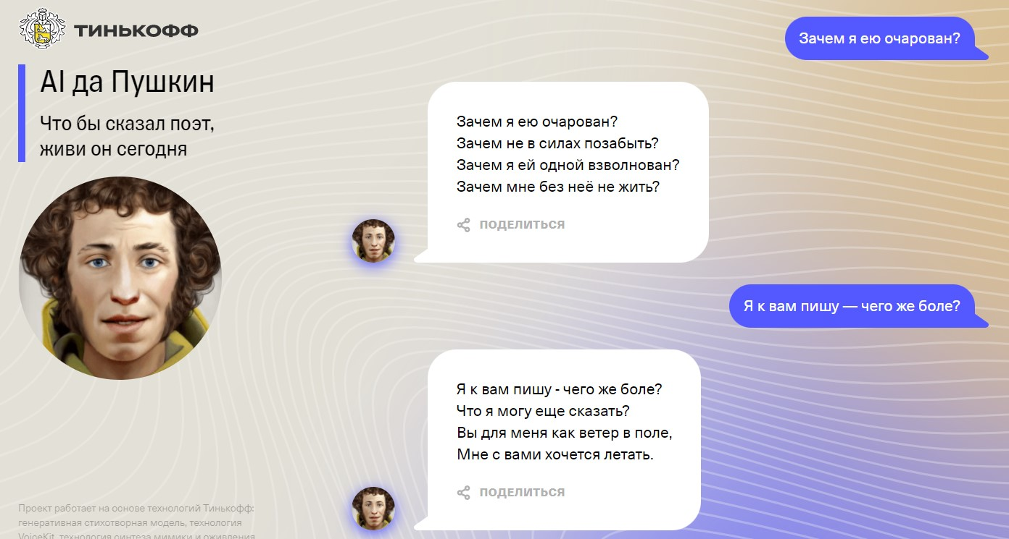

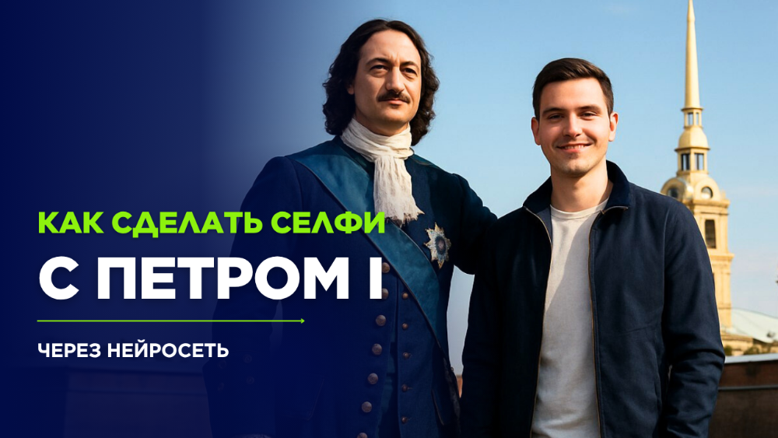
Нейросети и герои своего времени
Использование нейросетей для создания полного “погружения” в эпоху, конкретный период или для знакомства с исторической личностью.
“Ожившие” герои
“Виртуальное путешествие”
“Живой” разговор

Slide 9
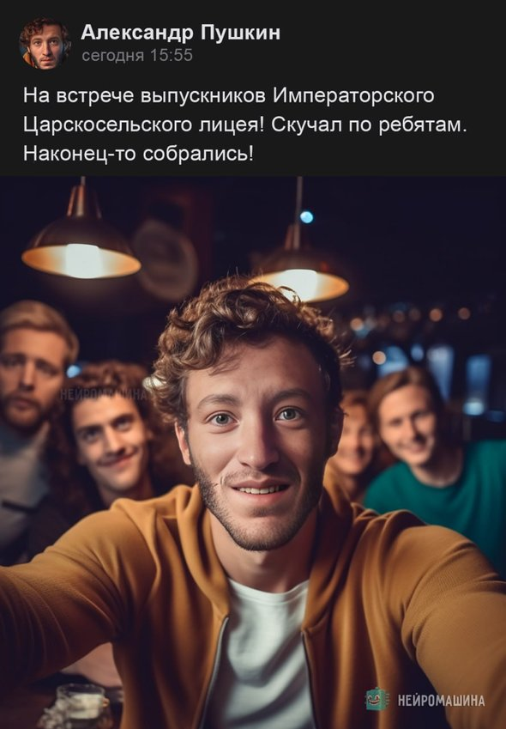
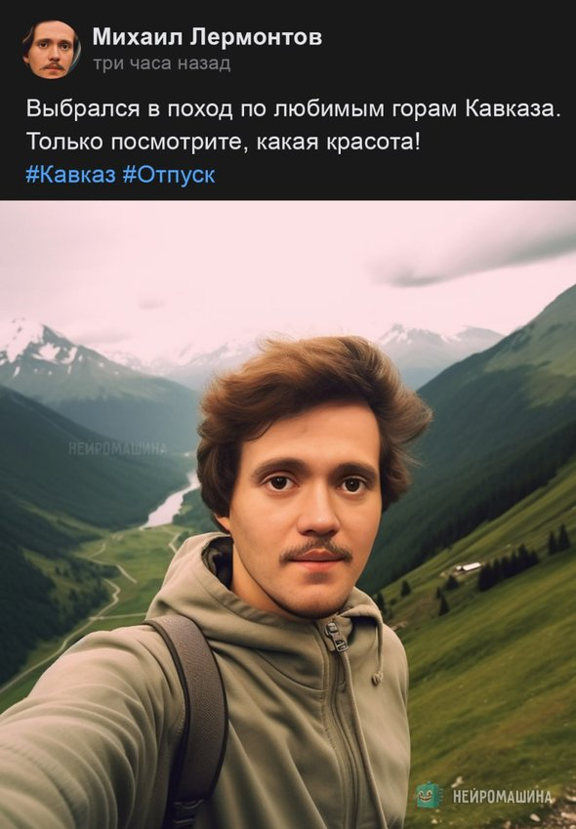

Slide 10
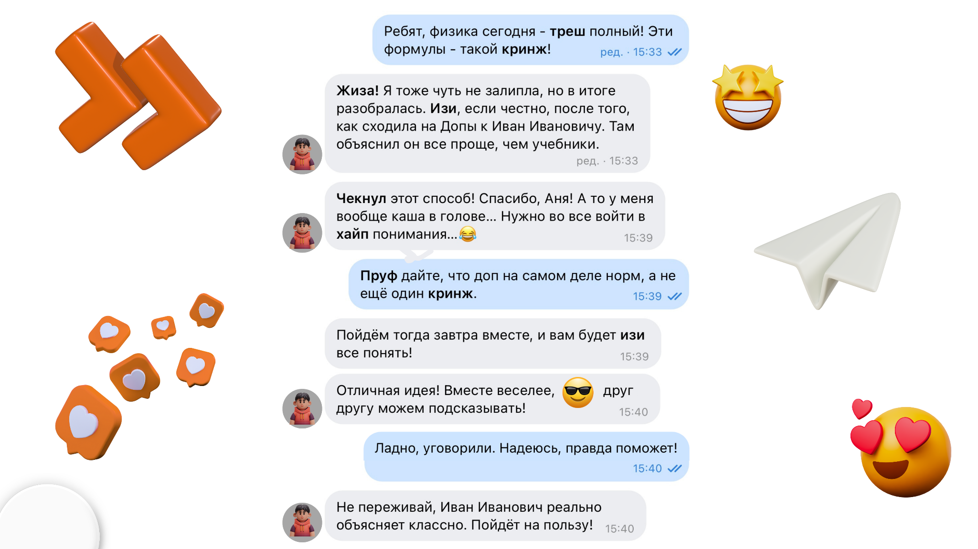
Как можно еще?
Создание заданий в формате диалога двух героев

Slide 11
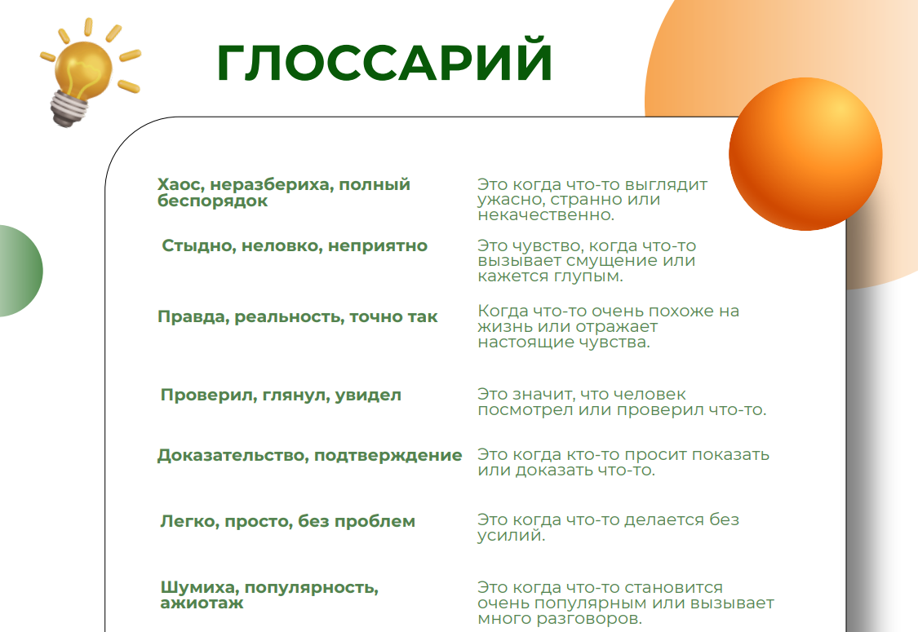
Как можно еще?
Создание созданий в формате диалога двух героев

Slide 12
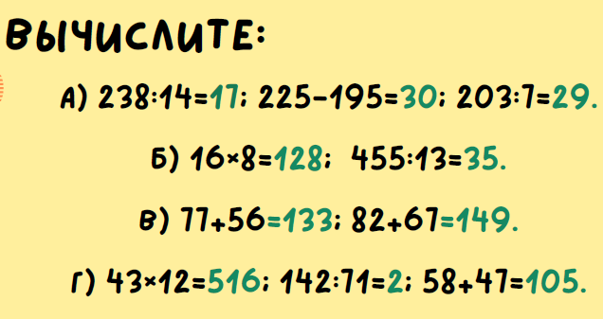

Практическая значимость
(межпредметные и метапредметные связи)

Slide 13


Как можно еще?
Работа с текстом (формирование читательской грамотности и критического мышления)
Работа с заданиями к тексту (формирование метапредметных навыков)
Творческие задания и задания в группах (формирование коммуникативных компетенций, навыков кооперации и креативного мышления)

Slide 14

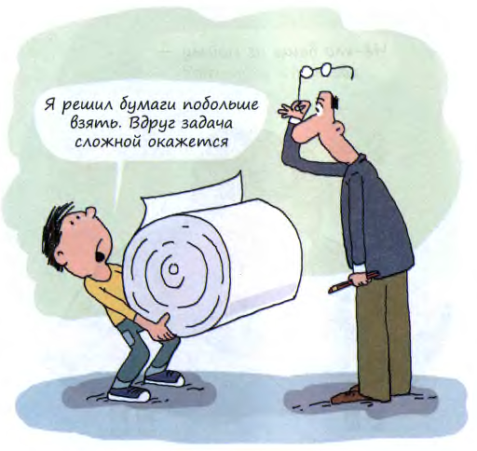
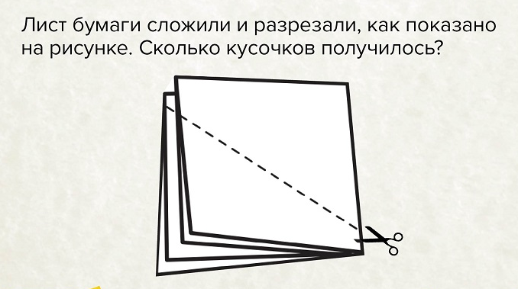
Как можно еще?

Slide 15
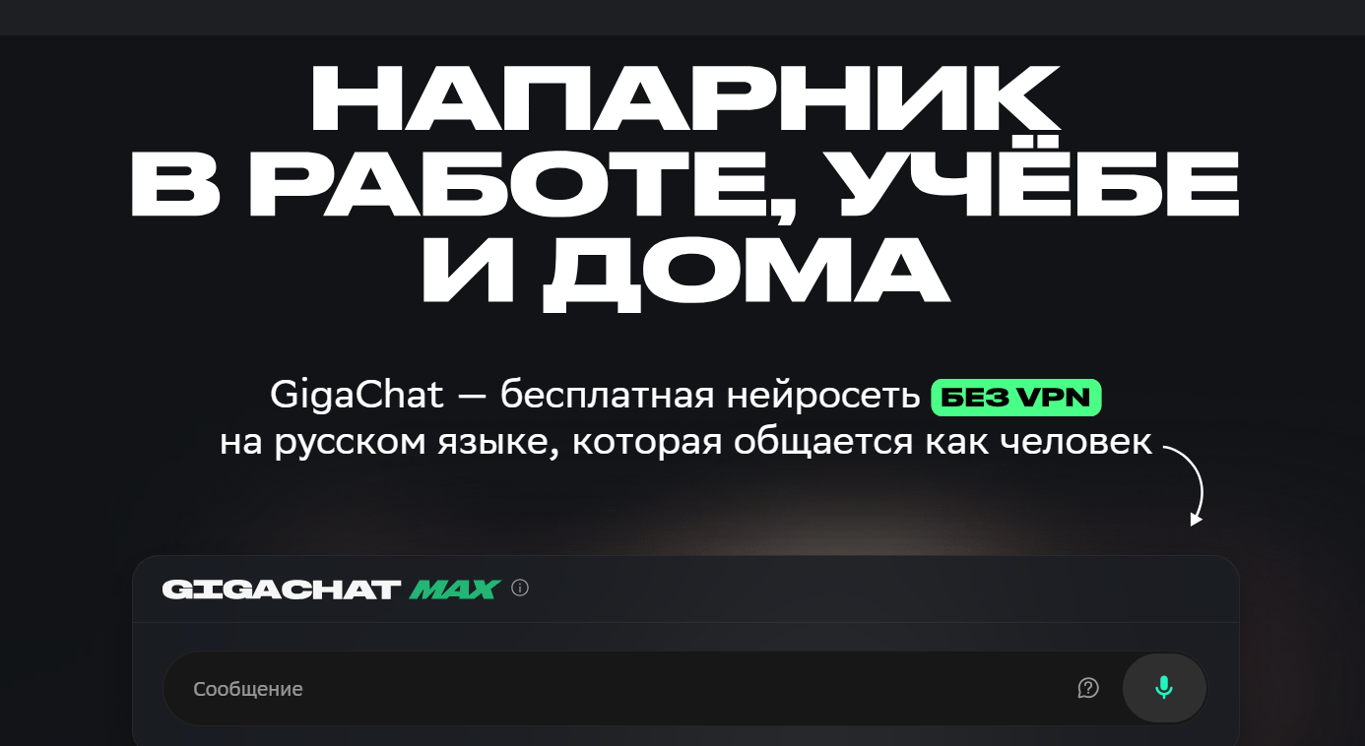

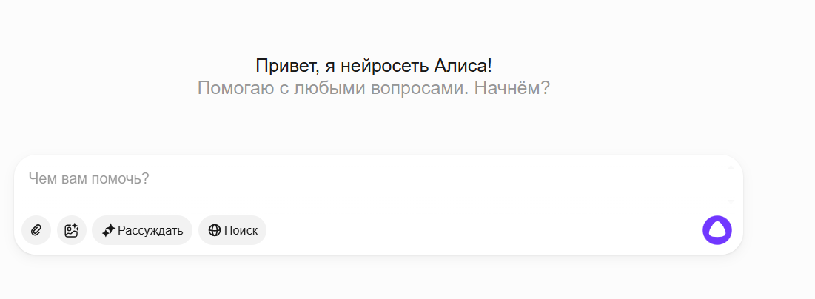
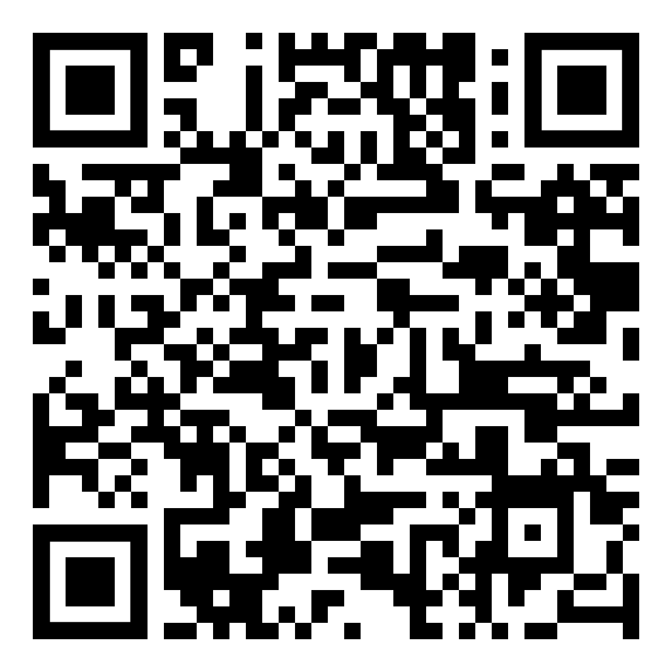
Нейросеть “Алиса” или GigaChat
Вопросы по тексту
Промт:
Составь тест из 10 вопросов по тексту.
– Молоко? – задумался Миша.
– Это, конечно, зависит от того, сколько будет молока и сколько воды. Давай предположим, что у нас есть литр кипятка и литр молока, который мы хотим нагреть.
– Наверное, надо ещё знать, какие температуры вначале были у жидкостей?
– Давай считать, что вначале у молока температура 0 градусов Цельсия, а у кипятка 100 градусов Цельсия. И предположим для простоты, что у молока и воды одинаковые теплоёмкости – чтобы нагреть их на 1 градус Цельсия, надо затратить одинаковое количество энергии.
– Ну тогда это просто!
Квантик. 7 выпуск 2025 год

Slide 16

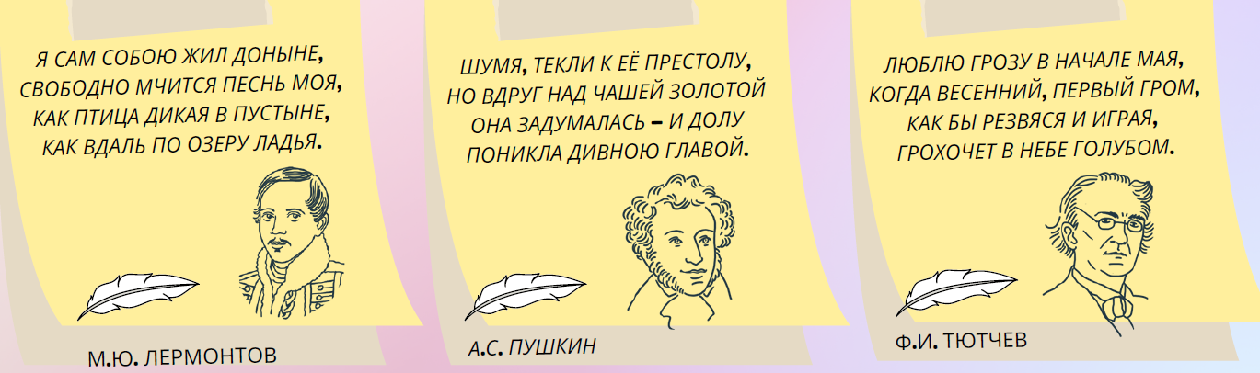
Организация устного счета

Slide 17
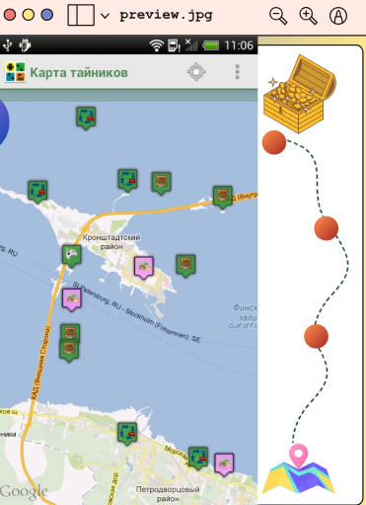

Как можно еще?
Найди клад

Slide 18
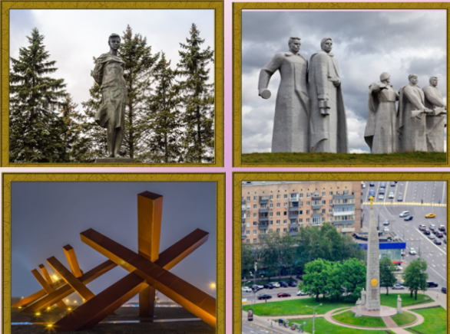


Slide 19
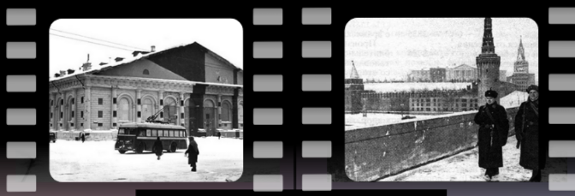

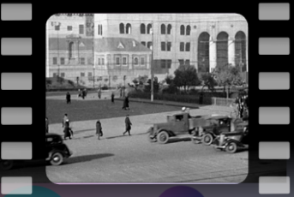

Slide 20
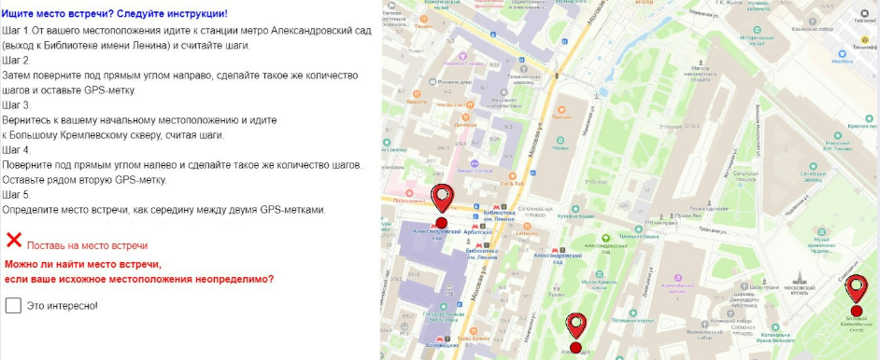
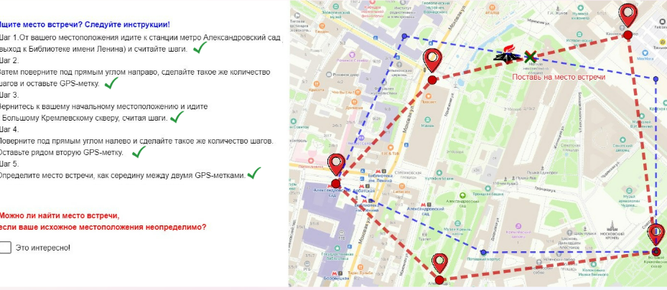

Slide 21
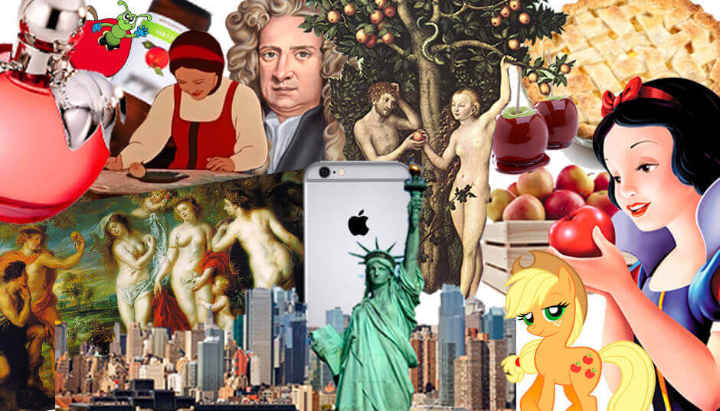
Как можно еще?
Инструменты искусственного интеллекта
на этапе целеполагания в проектной и исследовательской деятельности
Промт:
Предложи 6 тем проектных и исследовательских работ для 7 класса по теме "Культурный код". Представь все варианты в следующем формате: название проекта, цель проекта, задачи проекта, планируемые результаты.
«Сказочные герои в современном искусстве»
Цель работы:
Исследование трансформации образов русских сказочных героев в современной культуре и искусстве.
Результат
Презентация проектов, раскрывающих эволюцию образа сказочного персонажа.
Комикс или анимационное видео с современным переосмыслением сюжета известной сказки.
Подбор произведений современного искусства, использующих образы сказочных героев.

Slide 22
Как можно еще?
Использование нейросетей
для создания учебных материалов
Учебный материал
Диктанты
Задача “наоборот”
Письмо от персонажа
Пример промта
Напиши смешную сказку для 3 класса со словарными словами: кабан, кабинет, календарь, каллиграфия, канава. Объём текста - 90 слов.
Замени в задаче мастеров на роботов, а детали на космолеты. Не меняй числа.
За день один мастер изготавливает 3 детали, а второй — 8. Сколько они изготовят вместе за неделю?
Напиши пять вопросов на знание стран Африки от имени кенгуру. Сначала пусть представится и расскажет о себе.

Slide 23
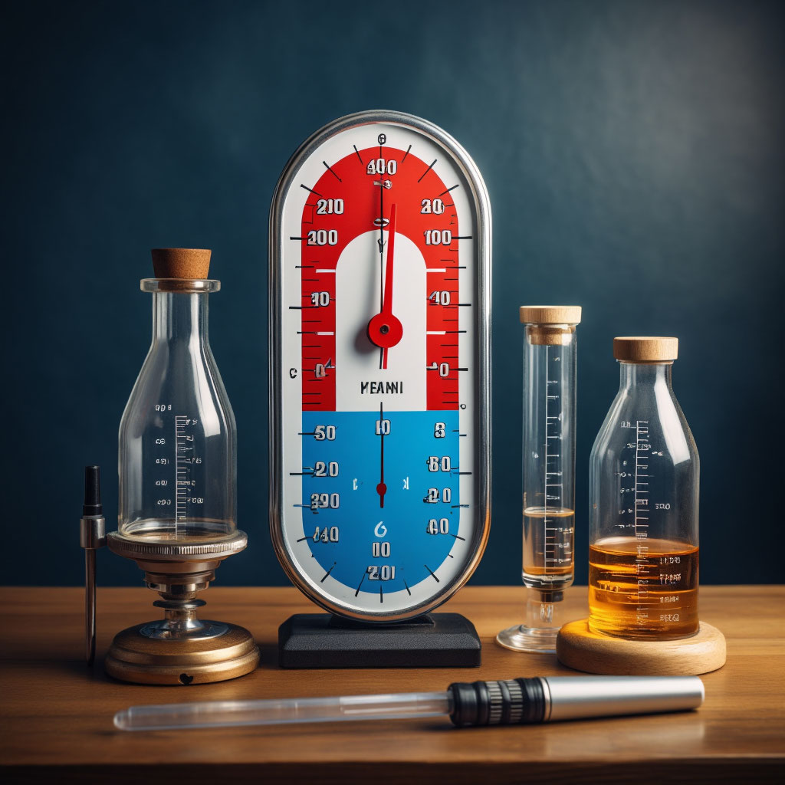

Квиз–викторины
Один исследователь пишет, что у русских школьников с арифметикой возникает меньше проблем, чем у их зарубежных ровесников.
Рассуждая о причинах этого, исследователь называет фамилии двух ученых.
Напишите эти фамилии.
Создай картинку - подсказку на вопрос к квиз - викторине, ответом к которой является…

Slide 24
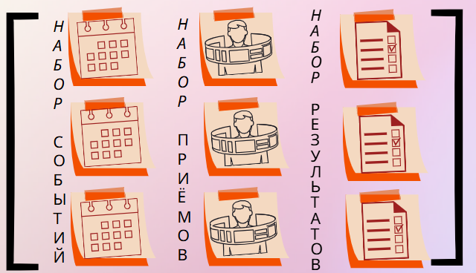
Как сделать урок – событием, а событие – уроком?

Slide 25
Итоги вебинара
✅ Разобрали ключевые принципы событийного подхода.
✅ Рассмотрели эффективные приемы интеграции событийного подхода в учебный процесс.
✅ Узнали способы использования ресурсов образовательных платформ и инструментов искусственного интеллекта для реализации событийного подхода.

Slide 26
